Slide 1
VY_32_INOVACE_AUT2_18
Zpomalovací brzdy

Slide 2
Účel
Účelem zpomalovací brzdy je vozidlo zpomalit, nikoliv však zastavit. Brzdu nelze použít ani jako brzdu parkovací. Používají se zejména jako brzdy odlehčovací u nákladních vozidel a autobusů při sjíždění dlouhých svahů. Zpomalovací brzdy snižují opotřebení a zahřívání provozních brzd.

Slide 3
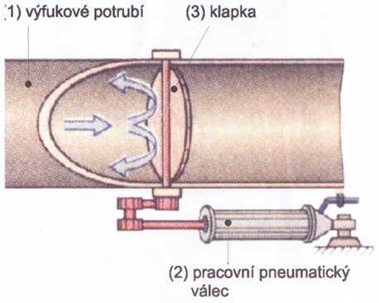
1. Výfuková brzda
U vznětových motorů se současně s uzavřením výfukového potrubí přerušuje dodávka paliva. K uzavření se používá nejčastěji klapka umístěná ve výfukovém potrubí. Ovládání klapky pracovním pneumatickým válcem.

Slide 4
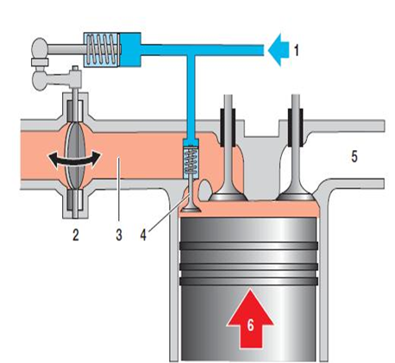
2. Výfuková brzda MAN
Pro zvýšení účinnosti výfukové brzdy je vzduch odpouštěn otevřením vypouštěcího ventilu.
1 – stlačený vzduch
2 – klapka
3 – výfukové potrubí
4 – vypouštěcí ventil
5 – sací potrubí
6 – píst

Slide 5
3. Motorová brzda
Motorová brzda pracuje na principu odpouštění motorem stlačovaného vzduchu při uzavřené dodávce paliva v době kompresního zdvihu do otevřeného výfukového potrubí. Vzduch může být odpouštěn i do uzavřeného výfukového potrubí ve spolupráci s výfukovou brzdou.

Slide 6
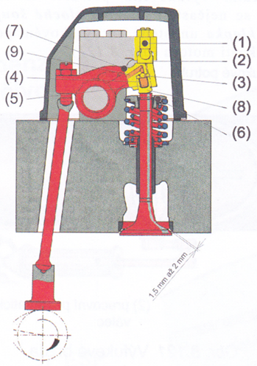
1 – kulový čep se závitem
2 – pánev
3 – kulička
4 – pružinka
5 – dorazový kolík
6 – miska ventilových pružin
7 – vahadlo
8 – dutá opěrka
9 – kanálek ve vahadle

Slide 7
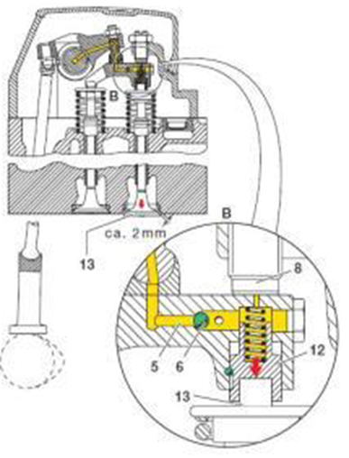
Činnost při uzavřeném ventilu
Při uzavření klapky výfukové brzdy dochází k pootevření výfukového ventilu (13) až o 2 mm. Vůle je vytvořena vlivem tlaku oleje přivedeného kanálkem (5). Ventil se nemůže uzavřít, protože odpouštění oleje brání kulička (6). Tento stav setrvá do doby dokud se neotevře výfukový ventil působením vačky.

Slide 8
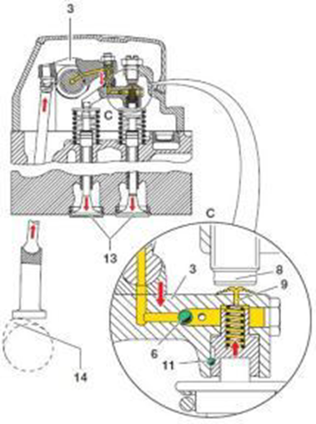
Činnost při otevřeném ventilu
Po otevření výfukového ventilu po otevření vačky se vypustí olej a ventilová pružina (9) se vrátí do původní polohy.

Slide 9
Použitá literatura
Ing. Zdeněk Jan, Ing. Bronislav ŽDÁNSKÝ a Ing. Jiří ČUMPERA PHD. Automobily: Podvozky 1). Brno: Avid, 2007, 228 s. ISBN 978-80-87143-03-2.
GSCHEIDLE, Rolf. Tabulky pro automechaniky: tabulky, vztahy, přehledy, normalizované postupy : matematika, vedení podniku, základní odborné znalosti, materiály, technické kreslení, odborné znalosti, elektrické vybavení, předpisy. Překlad Jiří Handlíř. Praha: Europa-Sobotáles, 2009, 496 s. ISBN 978-80-86706-21-4.
Motorová brzda. MAN [online]. 2000, č. 1 [cit. 2013-06-09]. Dostupné z: http://www.e-ope.ee/_download/euni_repository/file/2929/Elektropneumaatiline%20piduriseade.zip/mootorpidur.html

